Slide 1
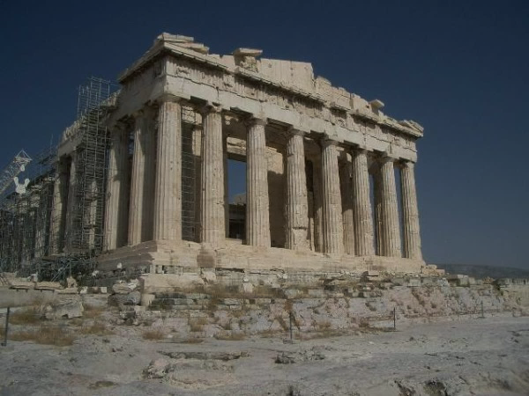
Известные высказывания философов Древней Греции

Slide 2
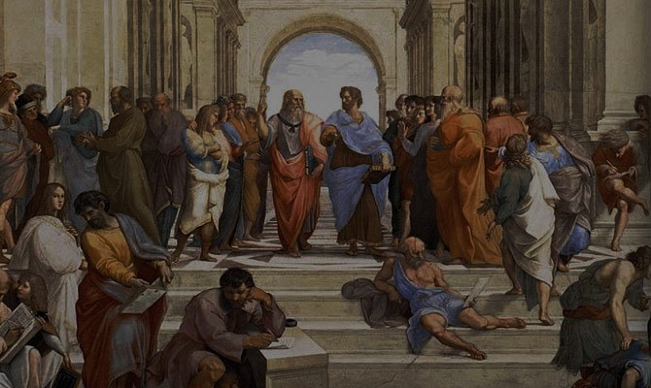
Основоположники философии
«7 мудрецов»

Slide 3
Мудрость «7 мудрецов» не относится ни к мифологии, ни к науке. Это скорей чисто житейская мудрость, изложенная в сжатых мудрых высказываниях.

Slide 4
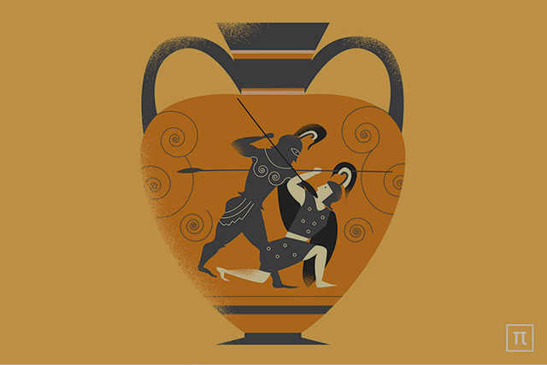
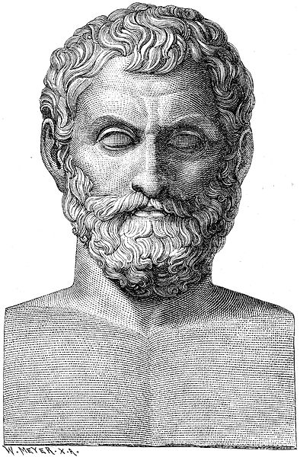
Фалес Милетский
Его называют «Отцом философии» и считают первым античным учёным. В 585 г. до н.э. спрогнозировал солнечное затмение, после чего стал знаменит. Согласно легенде, Фалес установил высоту пирамид по их тени, чем несказанно удивил египетского фараона. А изучив египетскую геометрию и их 365-дневный календарь, ввёл эти новшества в Древней Греции. Также в честь Фалеса названа геометрическая теорема. Согласно учению Фалеса всё возникло и возникает из воды, а затем обратно превращается в воду. В конечном итоге, всё есть вода.

Slide 5


Slide 6
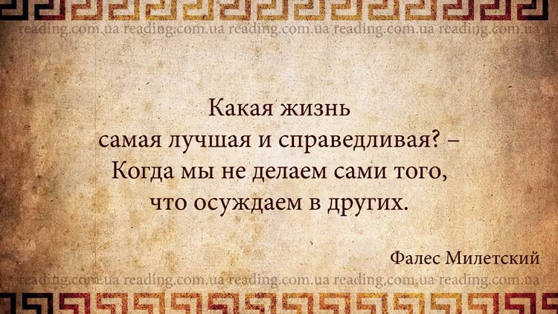

Slide 7
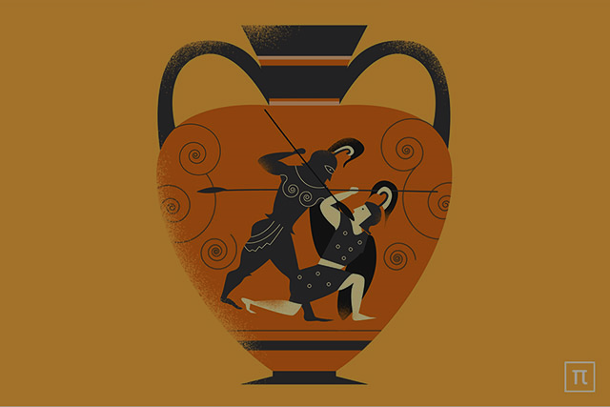
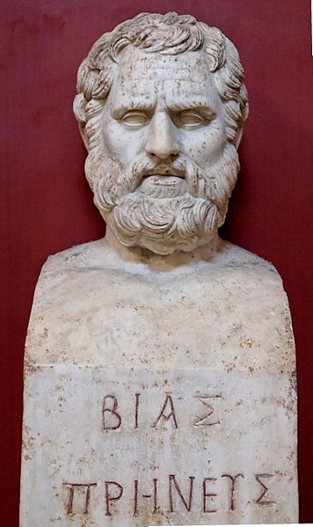
Биант Приенский
Биант Приенский – общественный деятель и древнегреческий мудрец. Биография его неизвестна.
Наиболее известный эпизод из его жизни произошёл, когда персы покорили Приену, и жители, покидая город, забирали всё своё имущество, тогда как Биант не взял ничего. На вопрос, почему он ничего не берёт, Биант ответил:

Slide 8


Slide 9
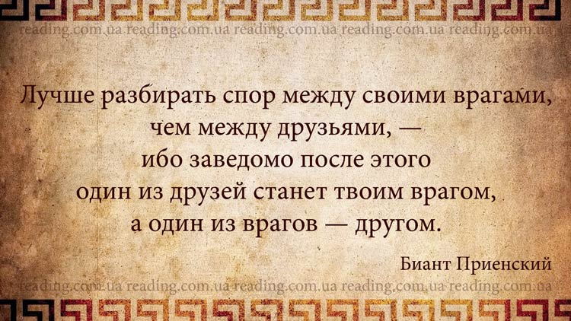

Slide 10
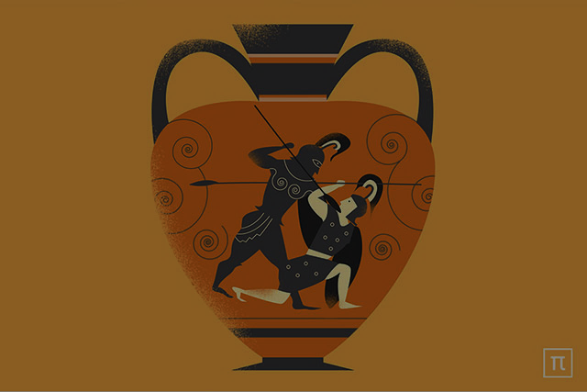
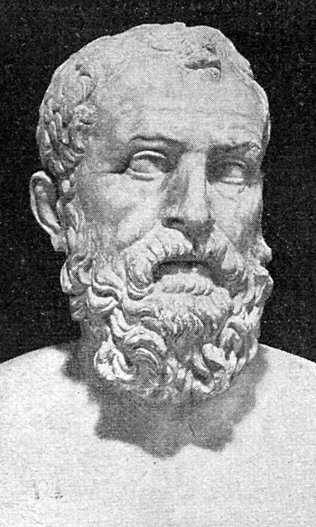
Солон Афинский
Солон Афинский – древнегреческий политик, законодатель, философ и поэт. Был архонтом, высшим должностным лицом, в Афинах во время социальных смут. Во время своего правления ввёл более демократичные законы. После своего архонтства большую часть жизни Солон посвятил путешествиям. В библиотеке Конгресса США даже стоит его статуя.

Slide 11


Slide 12
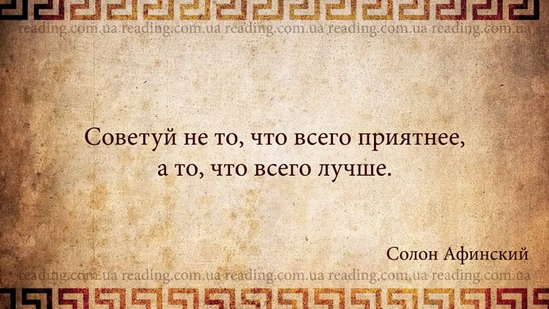

Slide 13

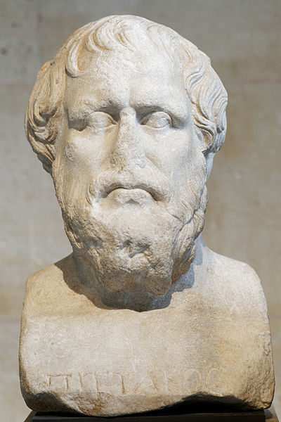
Питтак Митиленский
Древнегреческий мыслитель и законодатель. Председательствуя на высокой должности в городе Митилена, подавил внутригородские беспорядки и пересмотрел уголовные законы. У греков почитался наравне с Ликургом и Солоном.

Slide 14
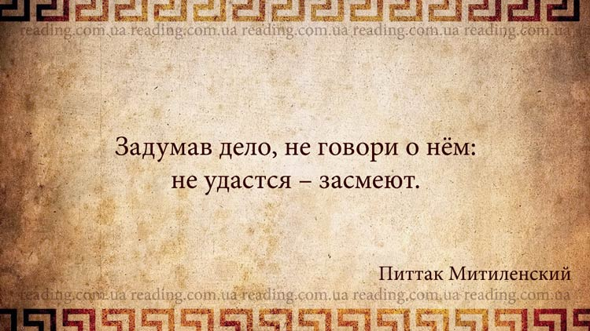

Slide 15
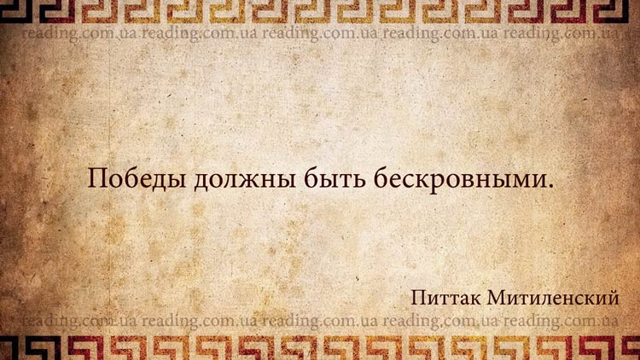

Slide 16
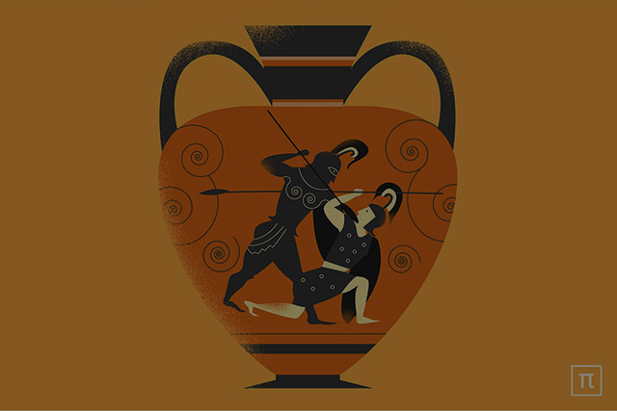
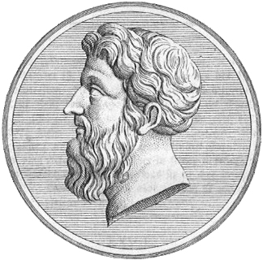
Хилон Спартанский
Хилон Спартанский – древнегреческий поэт и политический деятель. Был членом правительственной коллегии в Спарте. Некоторые исследователи полагают, что многие нормы жизненного устройства Спарты принадлежат Хилону. Хоть он не отличался многословием, но речи, произнесённые им, вызывали уважение и почёт.

Slide 17


Slide 18


Slide 19
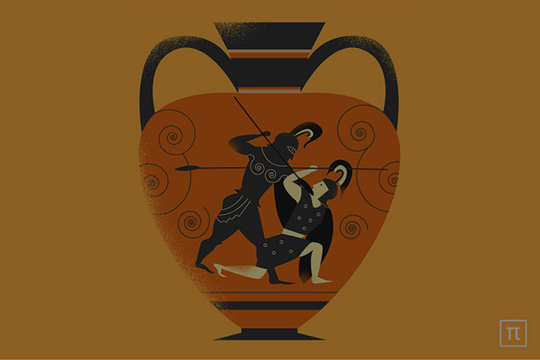
Мисон Хенейский
Мисон Хенейский – древнегреческий мудрец, который прожил тихую скромную жизнь в своей деревушке. Философ Аристоксен полагает, что Мисон остался безызвестным как раз по причине, что был не из города. Умер Мисон Хенейский в возрасте 97 лет. Его имя в списке Платона говорит о мудрости его изречений.

Slide 20
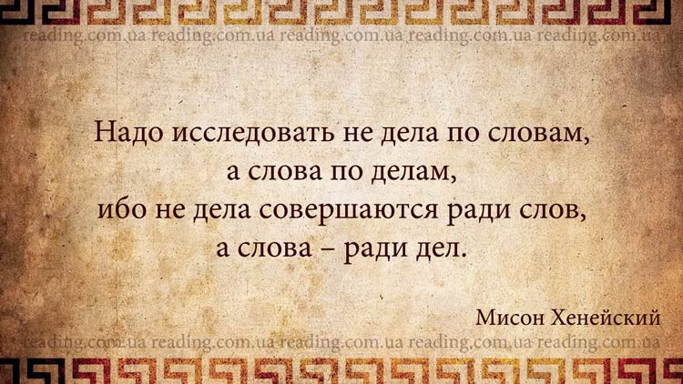

Slide 21

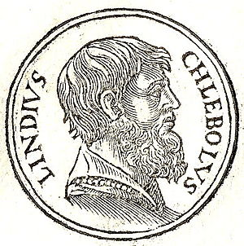
Клеобул Линдийский
Клеобул Линдийский – древнегреческий мудрец, прославившийся своими загадками, песнями и великими изречениями. Он был красив и силён. Интересовался египетской философией. Некоторые из его высказываний высечены на дельфийском храме Аполлона.

Slide 22


Slide 23
